Slide 1




TOÁN LỚP 3.
TIẾT 1 :

Slide 2
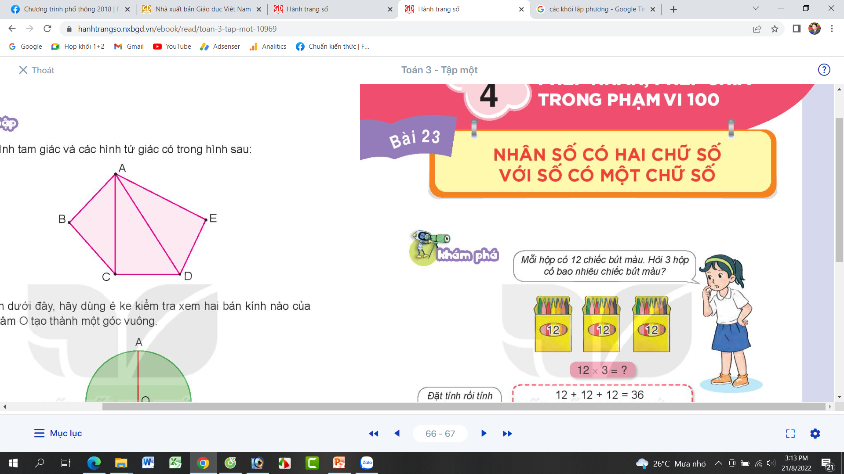
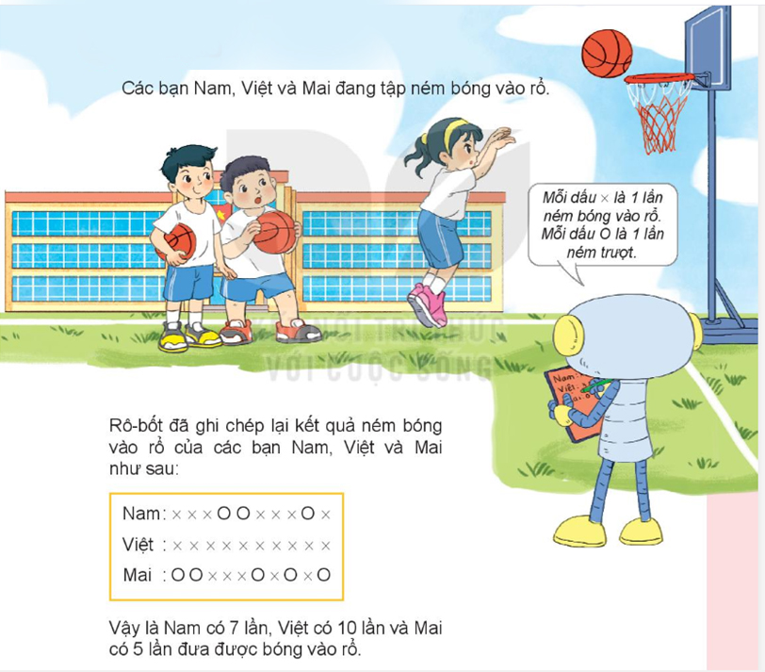
Toán
Bài 73. Thu thập, phân loại, ghi chép số liệu. Bảng số liệu (3 Tiết)
 | Bóng ném vào rổ | Bóng ném trượt ra ngoài
Nam
Việt
Mai
7 quả
3 quả
10 quả
Không quả nào
5 quả
5 quả
* Vậy là Nam có 7 lần, Việt có 10 lần và Mai có 5 lần đưa được bóng vào rổ.

Slide 3
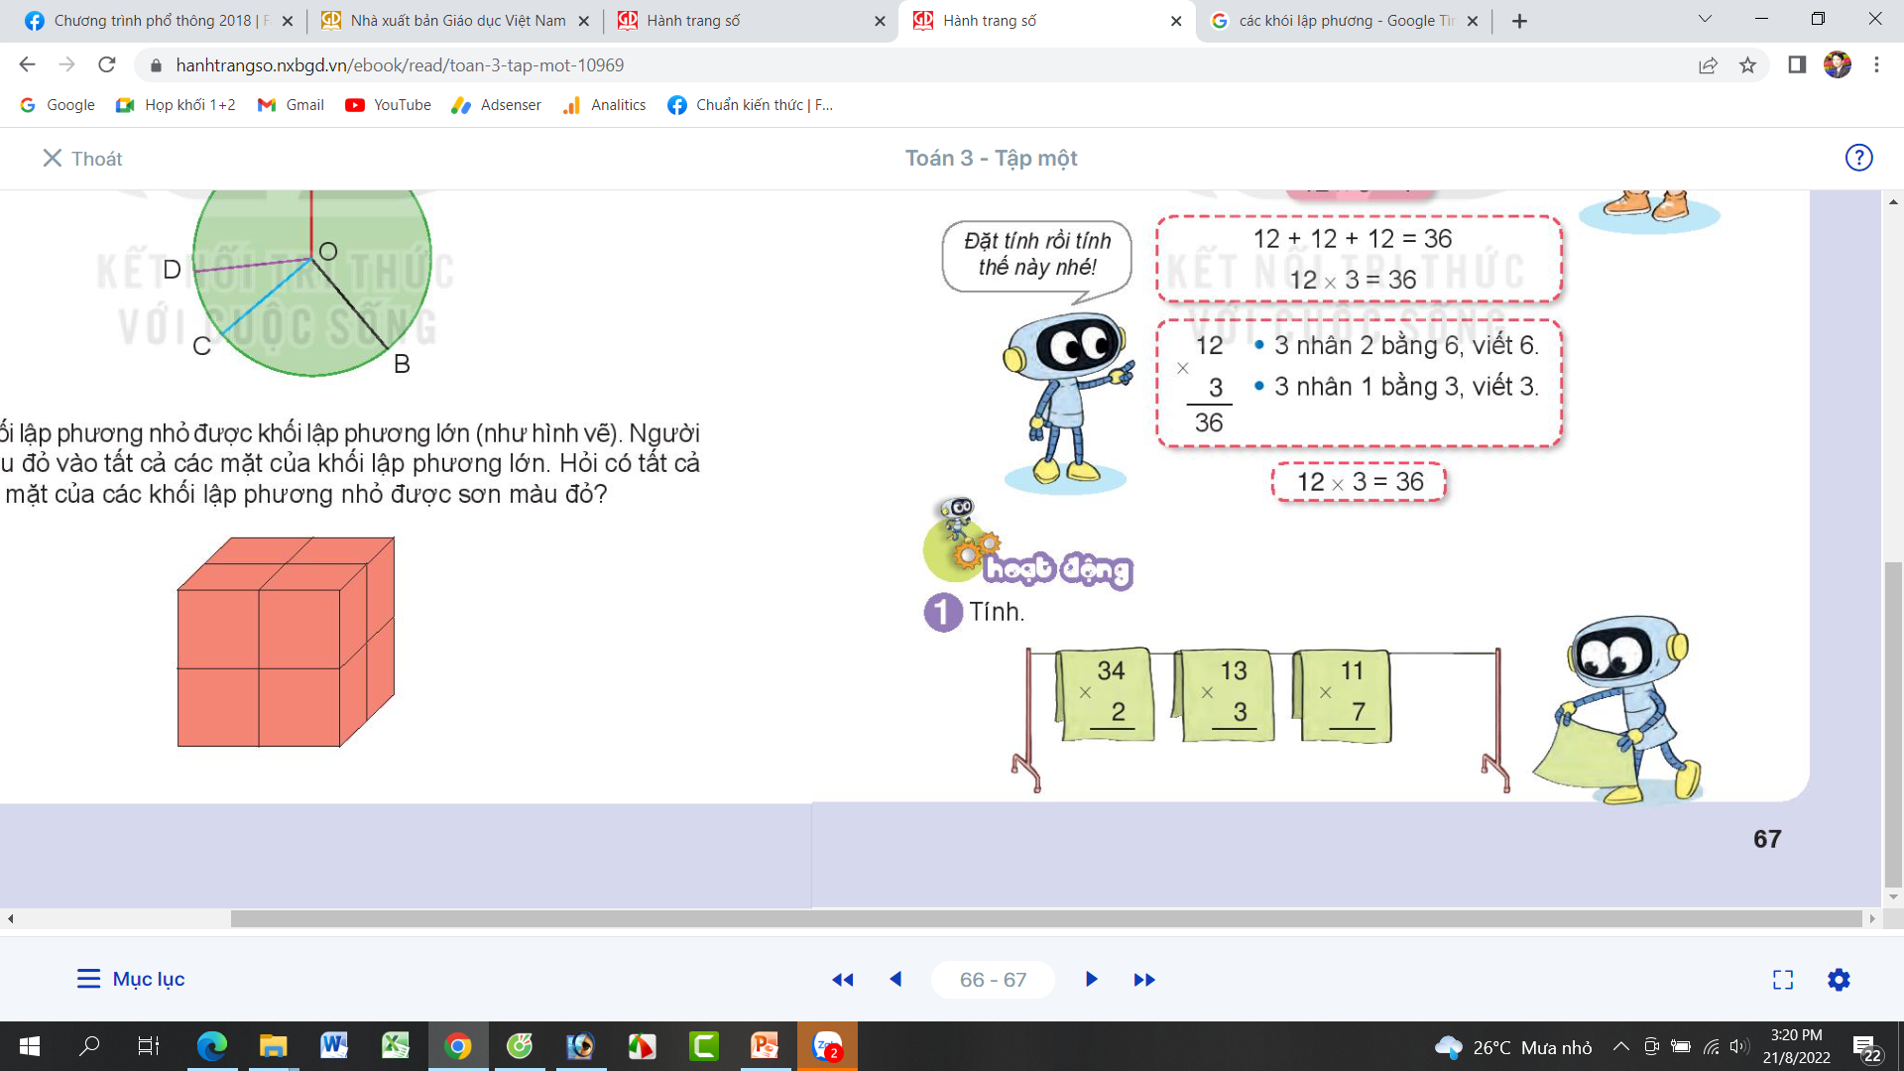
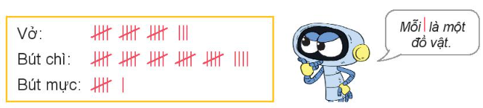
Toán
Bài 73. Thu thập, phân loại, ghi chép số liệu. Bảng số liệu (3 Tiết)
1. Để thực hiện kế hoạch nhỏ của lớp, các bạn lớp 3A đã góp một số đồ dùng học tập với số lượng được ghi chép lại như sau:
a. Các bạn lớp 3A đã góp những loại đồ dùng học tập nào?
- Các bạn lớp 3A đã góp được ba loại đồ dùng học tập là: vở, bút chì, bút mực.
b. Các bạn đã góp được bao nhiêu đồ vật mỗi loại?
- Các bạn đã góp được 18 quyển vở, 29 cái bút chì, 6 cái bút mực.
c. Trong số đồ vật góp được, đồ vật nào có nhiều nhất? Đồ vật nào có ít nhất?
- Trong số đó, bút chì có nhiều nhất: 29 cái và bút mực có ít nhất: 6 cái.

Slide 4
Toán
Bài 73. Thu thập, phân loại, ghi chép số liệu. Bảng số liệu (3 Tiết)
2. Quan sát, phân loại, đếm và ghi chép số lượng đồ vật trong phòng học theo dạng hình tròn, hình tam giác, hình vuông. Cho biết dạng hình nào có nhiều nhất, dạng hình nào có ít nhất.
Đồ vật | Kí hiệu | Số lượng
Bàn
Quạt điện
Cửa sổ
Bóng đèn

